Slide 1
Tillämpad statistik Sophiahemmet
Henrik Källberg
www.henrikkallberg.com
Henrik.Kallberg@folkhalsomyndigheten.se
PPT och exempeldata finns här: http://henrikkallberg.com/shh

Slide 2
Mål!
Förstå grundläggande begrepp inom statistik
  Skalor
  Sammanfattande mått och spridningsmått
  Test (Hypotes, p-värde mm)
Förstå i vilka situationer olika Statistiska test och metoder är användbara.
  Icke parametriska test
  Parametriska test
    T-test
    Regressionsanalys/ANOVA/ANCOVA

Slide 3
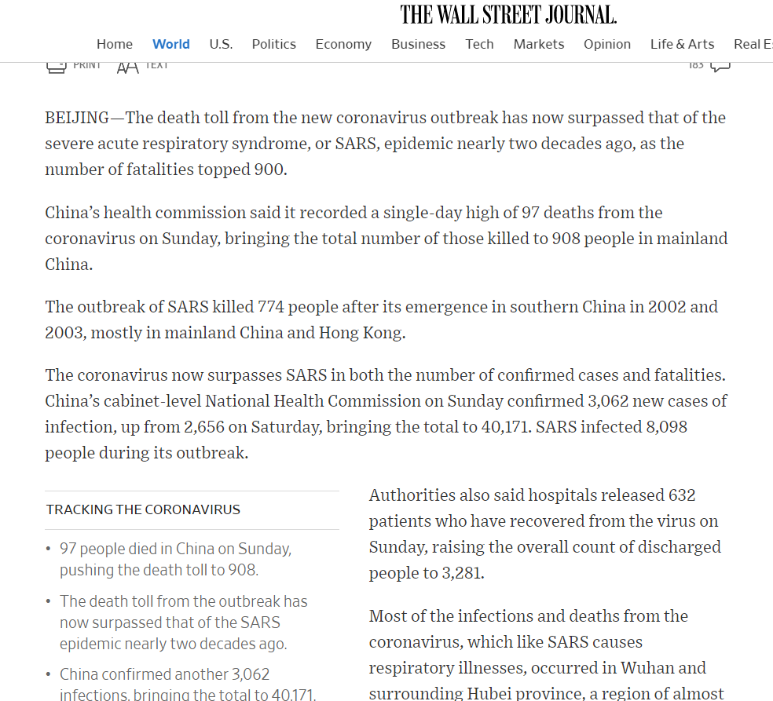
Exempel från verkligheten

Slide 4
Variabler
Variabel:
  En egenskap som kan variera mellan olika individer i populationen.
  En variabel kan vara dikotom, beroende, oberoende, kvalitativ, kvantitativ (kontinuerlig eller diskret)
  En kvalitativ variabel är icke-numerisk t.ex. Kön, inställning till cancervård etc.

Slide 5
Datanivåer/skaltyper
Nominalskala: kan endast klassindela data t.ex. Kön, färg. (Proportioner, antal)
Ordinalskala: kan klassindela och rangordna data t.ex. Betyg, placering. (Proportioner, antal)
Intervallskala: lika långt mellan varje datasteg (ekvidistans), ”saknar” 0-läge t.ex. Temperatur (+ addition och subtraktion)
Kvotskala: kvoter kan bildas av data t.ex. Längd någon kan vara dubbelt så lång som en annan person. 0 har innebörden ingenting.(+ division och multiplikation)

Slide 6
Datanivåer

Slide 7
Skaltyper
Observera!!! Skaltyp avgör vilka test som är lämpliga att utföra.
  T.ex. t-test för variabler på kvotskala.

Slide 8
Dataorganisation (exempel)
name | Length | weight | hair color | sex | back pain | treatment | back pain after treatment
Camilla | 160 | 50 | blond | K | 1 | 1 | 1
Charlotta | 170 | 59 | brun | K | 4 | 0 | 3
Eleonor | 166 | 65 | svart | K | 1 | 1 | 0
Eva | 166 | 55 | blond | K | 2 | 1 | 1
Josefin | 171 | 61 | brun | K | 2 | 1 | 1
Karin | 164 | 64 | svart | K | 3 | 0 | 3
Karin | 163 | 58 | brun | K | 2 | 1 | 1
Lena | 171 | 59 | brun | K | 2 | 1 | 1
Maria | 169 | 61 | brun | K | 1 | 1 | 1
Marie-Louise | 166 | 66 | svart | K | 1 | 1 | 0
Sofia | 150 | 63 | svart | K | 3 | 1 | 1
Sofia | 168 | 61 | brun | K | 2 | 0 | 1
Yasmin | 155 | 66 | svart | K | 3 | 0 | 3
Åsa | 164 | 45 | blond | K | 2 | 1 | 2
Heidi | 178 | 60 | brun | K | 1 | 1 | 0
Anna | 170 | 68 | röd | K | 4 | 0 | 3
Petra | 165 | 58 | svart | K | 1 | 1 | 0
Nahid | 164 | 56 | svart | K | 3 | 1 | 1
Julia | 175 | 62 | Blond | K | 1 | 0 | 1
Anders | 179 | 87 | blond | M | 2 | 0 | 1
Astor | 184 | 81 | blond | M | 2 | 1 | 1
Bertil | 176 | 90 | röd | M | 4 | 0 | 4
Fredrik | 177 | 70 | blond | M | 2 | 1 | 1

Slide 9
Diagram
Diagramtyp bör stämma överens med vilken sorts variabel man presenterar.
Axlarna bör visa nollpunkten eller vara ”kapade”.
Diagramtyp bör också stämma med vad man avser att påvisa.
Diagram skall vara ”självläsande” med figurtexten (som finns under figuren).
Notes:
Visa exempel på feltolkningar av diagram t.ex. visuellt dubbelt så stor skillnad fast det i själva verket inte är det.

Slide 10
Diagramtyper (cirkel-,Stapel-,Histogram, spridnings-diagram)

Slide 11
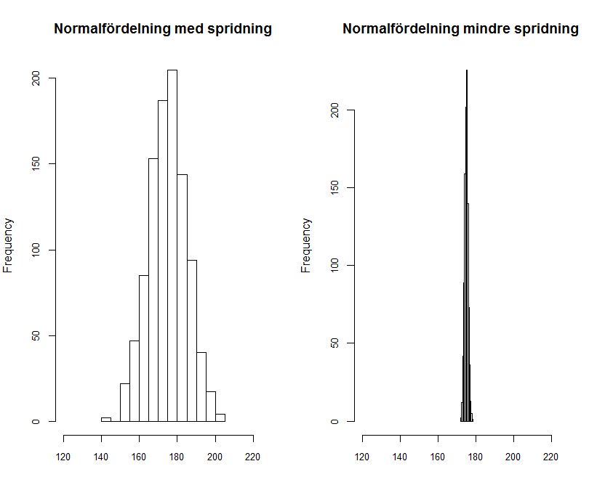
Mått
Sammanfattande mått: medel , median mm.
Spridningsmått: Range , Standardavvikelse, Varians
Samma
Medel
175 cm.

Slide 12
Sammanfattande mått
Median (”mittenvärdet” Bra att använda om extrema värden förekommer i data materialet)
Typvärde (”vanligaste värdet”)
Medelvärde (används ofta)
Geometriskt medelvärde (bra att använda för att beräkna doser av läkemedel etc.)

Slide 13
Sammanfattande mått (uppgift)
Beräkna medelvärdet för följande talserie: 1,2,3,4,8,5,6,6
Beräkna medianen
Ange typvärde

Slide 14
Variationsmått
Variationsvidd (eng. Range):
  skillnaden mellan högsta och lägsta värdet.
Percentiler, kvartiler
Varians och standardavvikelse.
Varför?
Därför att det mesta (allt!?) varierar!

Slide 15
Varians och standardavvikelse
 | X | X - | (X - )²
 | 1 | - 1 | 1
 | 2 | 0 | 0
 | 3 | 1 | 1
Summa | 6 | 0 | 2
Notes:
Standardavvikelsen fås av kvadratroten ur variansen. OBS i figuren visas den skattade variansen.

Slide 16
Uppgift!
Beräkna medel och standardavvikelse för serien: 3,3,3,3,3
Beräkna medel och standardavvikelse för serien: 1,2,3,4,5
Vad är medianen och vart går gränsen för den 80:e percentilen?

Slide 17
Exempel Variationsmått
Std, SE

Slide 18
Variationsmått (Uppgift)
Talserie: 1,2,3,4,8,5,6,6
Ange gränsen för den 25-percentilen
Ange range
Beräkna variansen för talserien: (extrauppgift!)

Slide 19
Svar uppgift!
25:e percentilen =2
Range = 8-1 = 7
Variansen = 5,41 (medelvärde=4,375)

Slide 20
Lektion II (testning)
Urval och urvalsfördelning
Hypotestestning
Konfidensintervall
P-värde

Slide 21
Urval (olika typer av urval!)
urval 1
urval 2
Population
μ
Population
μ
urval 3
sample 4
urval 5

Slide 22
Förklaring symboler
Population
µ (medelvärde)
(Varians)
(Standardavvikelse)
Prov, Urval
(medelvärde)
S² (Varians)
(Standardavvikelse)

Slide 23
Urvalsfördelning (Skål med sifferlappar!)
Urvalsfördelning för
μ
ca 2.5% av urvalen hamnar utanför denna sidan av gränsen (under)
ca 2.5% av urvalen hamnar utanför denna sidan av gränsen (över)
ca 95% of all sample means falls within this interval

Slide 24
Hypotes testning
Hur sannolikt är det att slumpen förklarar skillnaden mellan det observerade värdet och värdet som specificerats i hypotesen?
H₀: Ingen Skillnad (oftast 0)
H₁: ”Gräns” för skillnad (t.ex. <2,>2)

Slide 25
Hypotes testning (transformation för att slippa ha tabeller för allt!)
H₀
Transformation
H₀
-1,96
0
1,96

Slide 26
Konfidensintervall
Ett konfidensintervall ger ett mått på precisionen (tänk osäkerhet) av skattningen.
Tolkning av ett 95% confidence interval:
”med 95% sannolikhet finns det okända uppskattade populationsvärdet (µ) inom dessa gränser”

Slide 27
Konfidensintervall II
99% Konfidensintervall
95% C I
1
2
3
RR
(H₀) Ingen skillnad mellan grupperna, RR=1
Observerad RR=1,8
0,01<p<0,05 (two-sided)

Slide 28
Centrala principer kort!
För att slippa tusen tabeller så standardiserar man:
På följande sätt får man konfidensintervall:

Slide 29
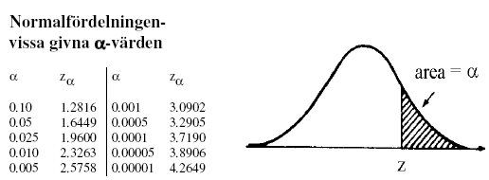

Z-värde
Z-värden beräknas genom formeln:
$Z=\frac{medelvärde}{\sqrt{Varians}}$

Slide 30
Hypotestestning
Nollhypotesen (H_{O}) är ofta det samma som ingen skillnad.
Den alternativa hypotesen (H₁) kan vara att värdet är större, mindre eller skiljt från H_{O}

Slide 31
P-värde
P-värdet anger hur stor sannolikheten är att vi observerar ett extremare värde förutsatt att H_{O} är sann.
H_{O}
Typ II-fel (β)
Signifikansnivå (α)
P-värde

Slide 32
Olika feltyper i hypotestestning

Slide 33
Centrala principer kort II!
Litet p-värde kan förklaras av:
- Många individer i studien (n)
- Stora skillnader mellan grupper eller mättillfällen (stort t- eller z-värde).
- Liten variation, spridning (varians)

Slide 34
P-värde exempel
P-värden, skillnad mellan grupper

Slide 35
Lektion III (Olika test)
Genomgång av olika test för olika variabeltyper och situationer.
Medelvärdestest (Normalkurva, t-test)
Rangordning (Ej normalkurva, osäker fördelning)
Två Proportioner (proportions test)
Flera Proprotioner (Chi-två test)
Relativa risker och Oddskvoter
Randomisering
Sensitivitet och Specificitet

Slide 36
Några saker att tänka på vid statistiska test!
Finns det ett beroende mellan de olika mätdata man har? (mäter man samma person upprepade gånger?)
Vilken typ av data (skaltyp) har man?
Parametriska och icke parametriska test.

Slide 37
Jämföra medelvärden (Intervall-, kvotskala, parametriska test)
Jämföra två populationer t.ex. män och kvinnor.
Poolad varians: Variansen för de båda populationerna vägs samman enl. formeln:

Slide 38
t- fördelningstabell
Konfidensint. Bredd | 0,9 | 0,95 | 0,99
Frihetsgrad (n-1) etc.
1 | 6,31 | 12,71 | 63,66
2 | 2,92 | 4,30 | 9,92
3 | 2,35 | 3,18 | 5,84
4 | 2,13 | 2,78 | 4,60
5 | 2,02 | 2,57 | 4,03
6 | 1,94 | 2,45 | 3,71
7 | 1,89 | 2,36 | 3,50
8 | 1,86 | 2,31 | 3,36
9 | 1,83 | 2,26 | 3,25
10 | 1,81 | 2,23 | 3,17

Slide 39
Wilcoxon rangsummetest (Mann-Whitney) (icke parametriskt test)
Okänd fördelning hos populationen.
Litet stickprov
Beräknas på följande sätt:
  1. Rangordna alla värden oavsett ”grupp”.
  2. Beräkna rangsumman för varje ”grupp”
  2. Titta i tabell 5 för att avgöra om rangsummorna är större eller mindre än tabellvärdet (kritiskt värde) för ev. signifikant resultat.
Notes:
Man kan också räkna ut resultatet med hjälp av symmetri-värdet R_{s}= n₁ (n₂ + n₁ + 1) - R₁ Där R₁ är rangsumman i det mindre stickprovet. Förkasta nollhypotesen om det minsta av de observerade värdena R₁ eller R_{s} är lika med eller mindre än det kritiska tabellvärdet. Wilcoxon är en variant av Mann-Whitney testet som är ett icke parametriskt test. Dessa test är bra att använda om man inte kan lösa antaganden om normalfördelning eller approximation.

Slide 40
Wilcoxon rangsummetest
Arbetare | Sjukdagar Män | Sjukdagar Kvinnor | Rang Män | Rang Kvinnor
1 | 5 | 2 | 2,5 | 1
2 | 10 | 5 | 8 | 2,5
3 | 15 | 6 | 9 | 4
4 | 20 | 7 | 10 | 5
5 | 9 | 8 | 7 | 6
Summa |  |  | 36,5 | 18,5
Notes:
Inget signifikant resultat n_{män}= 5 st, n_{kvinnor}= 5 st. Ur tabell 5 fås följande gränser på 5% signifikansnivå 17 och 38, Tala om hur det blir om man har tre olika grupper.

Slide 41
OBS! EXTRA”Mann-Whitney (om n >12)”
n1 och n2 är antal i respektive grupp, R1 är rangsumman i grupp 1. Denna beräkning kan göras förutsatt att man har 10 personer i varje grupp.

Slide 42
Jämföra två proportioner (alla skaltyper)
Skillnaden mellan två olika proportioner, andelar, procent (oberoende) t.ex. kvinnor och män.
KI med normalapproximation räknas ut enligt formeln:
Förutsatt att n×p och n×(1-p) är över 5 för båda proportionerna

Slide 43
Exempel från verkligheten

Slide 44
Dödsrisk SARS-”Corona”
Beräkna proportionen döda för SARS respektive Corona

Slide 45
Jämföra flera proportioner på samma gång (χ²)
Beräkna chi-två värdet med hjälp av formeln:
Obs!!Extra ”Om man jämför 2 grupper måste ”halvkorrektion” utföras:”

Slide 46
Relativ Risk, Oddskvot
Status | Exponerad | Oexponerad | Total
Sjuk | a | b | a + b
Frisk | c | d | c + d
Total | a + c | b + d | a + b + c + d

Slide 47
Relativ Risk, Oddskvot
Relativ Risk (RR) kan beräknas vid prospektiva studier och experimentella studier. (Om RR är över 1 innebär det ökad risk, RR<1 minskad risk. RR=1 Varken till eller från)
Odds kvot (OR) beräknas oftast i samband med observationsbaserade studier (jämför med RR)

Slide 48
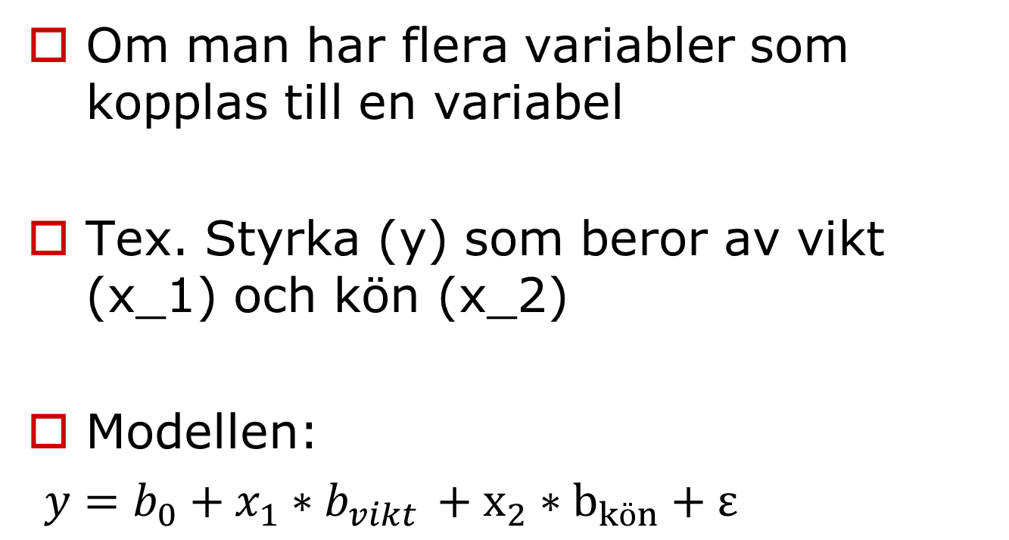
Regressionsanalys
Om man har flera variabler som kopplas till en variabel
Tex. Styrka (y) som beror av vikt (x_1) och kön (x_2)
Modellen:
$y=b_{0}+x_{1}∗b_{vikt }+x_{2}∗b_{kön}+ε$

Slide 49
Regressionsanalys, Korrelation
Ibland pratar man om korrelation mellan variabler (Samvariation eller Kovarians)
Om den ena variabeln har ett högt värde så innebär det att den andra variabeln har ett högt värde
Korrelationskoefficienten är ett värde mellan -1 och 1

Slide 50
Regressionsanalys, korrelation
Korrelationenskoeffcienten är 0.99 i figuren till vänster
Korrelationenskoeffcienten är -0.86 i figuren till vänster

Slide 51
Regressionsanalys, korrelation II
Korrelationenskoeffcienten är 0.11 i figuren till vänster
Korrelationen kan vara dålig men signifikant skild från noll
Korrelationen kan vara bra men inte signifikant skild från noll

Slide 52
Korrelationskoefficient (r)
Y
r = -1
Y
r = -.6
Y
r = 0
X
X
r = +1
r = 0
X
X
r = +.3

Slide 53
Korrelation
Korrelationskoefficienten, r (Pearson):
  Har ingen enhet.
  Är ett mått på hur starkt linjärt förhållande det är mellan två variabler
  Kan anta värden mellan -1 och 1.
  r = 0 innebär att det inte finns något linjärt samband mellan variablerna
  r = 1 innebär att det är ett perfekt positivt linj. samband mellan variablerna
  r = -1 innebär att det är ett perfekt negativt linj. Samband mellan variablerna

Slide 54
Kort sammanfattning av olika test
Parametriska tester
- T-test
- Regressionsanalys
- Normalfördelade variabler
Icke parametriska
- Chi-två (χ²)
- Wilcoxon, Mann-Whitney
- Odds kvoter, relativa risker

Slide 55
Utdrag från artikel
Pearson’s 2 test was used to test for differences between the
OMT group and the ketorolac group with respect to categorical
demographic and comorbid variables. Two-tailed t tests
were used to compare the two study groups for differences in
age and in the pre-to-post pain intensity changes reported by
patients’ subjective measures. Comparisons on the PRS-5 scale
were tested using the Mantel-Haenszel 2 test for trend. The
correlations were tested using the Spearman rank-order correlation.
Testing was performed using the .05 level. The statistical
package used for data analysis was Statistical Analysis
System software (Version 8.2, SAS Institute Inc, Cary, NC).

Slide 56
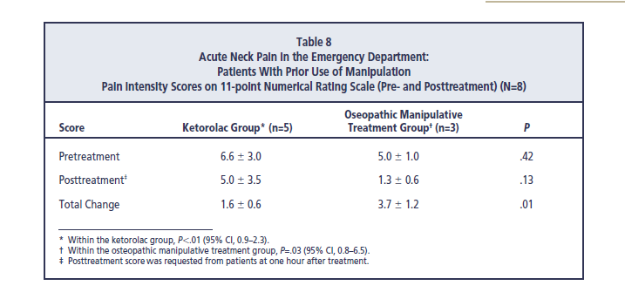
Uppgift!
Vilket test användes i tabellen?

Slide 57
Lathund för olika tester
Intervall och kvotskala = parametriska test (t.ex grader, cm, kg, [koncentrationer])
- t-test (z-normalfördelning)
- Regressionsanalys (y=kx+m)
Nominal-, ordinal-skala = icke parametriska test (färg, kön, placering, nivå (ej cm))
- Chi-två test
- Mann-Whitney, Wilcoxon
- Odds kvot, relativ risk
Obs! tänk på gruppering! Ok att göra chi-två på indelade intervall och kvotskalor men ej tvärtom!

Slide 58
Lathund II
Parade tester
- Upprepade mätningar på samma person
Oparade tester
- Jämföra olika grupper

Slide 59
Flödesschema Experimentell studie
Jämföra baselinevärden mellan grupper
  Fråga: Är grupperna lika innan intervention? (oparat test)
Jämföra värden över tid för samma grupp
  Fråga: har det hänt något i respektive grupp över tid (parat test)
Jämföra grupper efter intervention
  Fråga är det skillnad mellan grupperna efter intervention? (oparat test)
Jämföra differens mellan grupper
  Fråga: Har det hänt något över tid mellan grupperna hänsyn till baseline (oparat test för differens)

Slide 60
Randomisering
Randomisering innebär att man använder slumpen för att avgöra vilken grupp en individ skall tillhöra
Randomiserade studier är oftast det samma som experimentella studier med behandlings- och kontroll-grupp.
Randomisering medför att fördelningen av systematiska felkällor (s.k. confounders) jämnas ut bland grupperna.
Ibland görs gruppindelning innan man randomiserar (stratifiering).

Slide 61
Jämföra metoder
Sensitivitet: Hur stor andel som klassas sant positiva (alternativt andel positiva bland båda metoderna)
Specificitet: Hur stor andel som klassas sant negativa (alternativt andel negativa bland båda metoderna)
Mer komplicerad metod: Kappa, vägt kappa (Cohens kappa)

Slide 62
Sensitivitet, Specificitet
 | Positiv | Negativ | totalt
Positiv | 40 | 40 | 80
Negativ | 10 | 40 | 50
totalt | 50 | 80 | 130
Metod A
Metod B

Slide 63
Reliabilitet och Validitet
Låg validitet
Hög validitet
Hög precision
Låg precision

Slide 64
Svenska Litteraturtips
Grunderna i Biostatistik
- Niklas Hammar
Statistik för hälsovetenskaperna
Göran Ejlertsson

Slide 68
Prova själv!
Ladda ner data från: http://henrikkallberg.com/shh Gör lämpligt diagram för antal med olika hårfärg
Kolla med lämpligt test om det är någon skillnad mellan kvinnor och män med avseende på längd (även fördelning)
Gör en tabell med kvinnor och män uppdelat på hårfärg + lämpligt test

Slide 69
Prova själv II !
Plotta upp fördelningen för vikt uppdelat på kön.
Undersök om det finns någon korrelation mellan längd och vikt.
* (svårare uppgift): Är det någon skillnad mellan kvinnor och män avseende längd när man korrigerar för vikt?

Slide 70
Dag 2 ANOVA, Regression

Slide 71
ANOVA motivering

Slide 72
ANOVA motivering

Slide 73
ANOVA figur

Slide 74
ANOVA formler

Slide 75
ANOVA formler 2

Slide 78
ANOVA-tabell del 1

Slide 79
ANOVA tabell

Slide 80
ANOVA- tabell

Slide 81
Antagande ANOVA

Slide 82
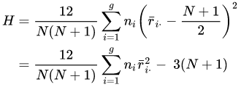
”Icke parametrisk” ANOVA
Kruskal-Wallis
Utgår från rangordnade data (ordinaldata funkar)
Utveckling av Mann-whitney
Testvärdet H är chi-tvåfördelat (med g frihetsgrader (antal grupper))

Slide 83
Kovarians

Slide 84
Kovarians

Slide 85
Extra* Signifikanstest korrelationskoefficient

Slide 86
Korrelation

Slide 87
Korrelation

Slide 88
Spearman korrelation (Ordinal)

Slide 89
Uppgift! Beräkna korrelation i föregående tabell
Svar: r=1-6*(0,25+0,25)/5(25-1) =0,975

Slide 90
Regressionsanalys

Slide 91
Regressionsanalys 2

Slide 92
Räta linjens ekvation

Slide 93
Regressionsmodell

Slide 94
Regressionsanalys (antaganden)

Slide 95
Uppgift beräkna din maximala hjärtfrekvens

Slide 96
Signifikanstest, Regressionskoefficient

Slide 97
Uppgift

Slide 98
”Regressionsrecept”

Slide 99
Svar!

Slide 100
Sammanfattning Linjär regression

Slide 101
Regression II

Slide 102
Regression II (flera variabler)

Slide 103
Regression II flera variabler

Slide 104
Regression (confounding)

Slide 105
Regression confounding kokbok

Slide 106
Confounding övning

Slide 107
Confounding övning II

Slide 108
Regression II Interaktion

Slide 109
Regression II interaktion

Slide 110
Regression (interaktion)

Slide 111
Regression II (Interaktion)

Slide 112
Regression II (Interaktion, uppgift)

Slide 113
Regression (faror med multipel regression)

Slide 114
Regression (Kolinearitet)

Slide 115
Regression (Kolinearitet)

Slide 116
Regression (residual confounding)

Slide 117
Regression (overfitting)

Slide 118
Regression (overfitting, Exempel)

Slide 119
Regression (overfitting)

Slide 120
Regression (uppgift)

Slide 121
Regression (val av modell)

Slide 122
Regression (val av modell)

Slide 123
Regression (sammanfattning)

Slide 124
Regression (sammanfattning)

Slide 125
Olika regressionsmodeller

Slide 126
Logistisk regression
I detta fall är utfallet binärt
(två möjliga värden)
Mycket vanliga inom epidemiologi. Där utfall=1 (fall) ofta innebär att man har sjukdom. Utfall=0 (kontroll) innebär att man inte har sjukdom

Slide 127
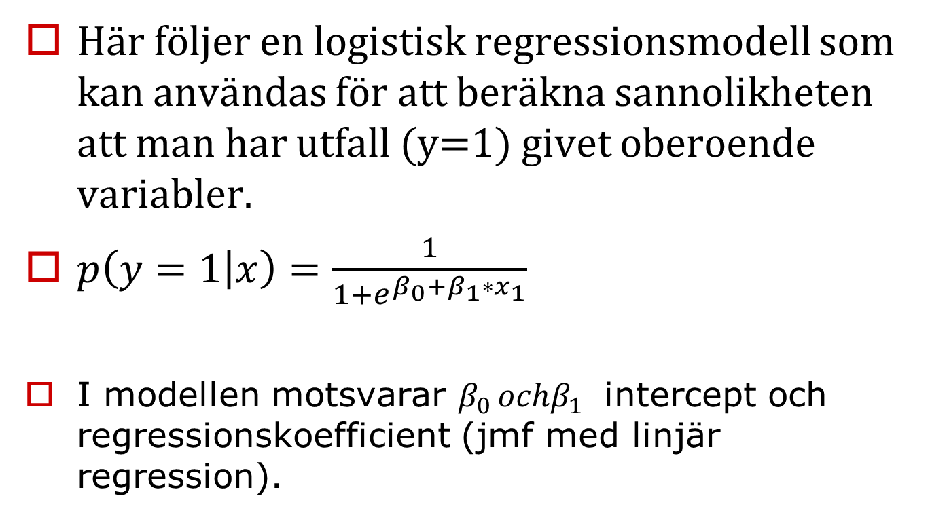
Logistisk regressionsmodell
Här följer en logistisk regressionsmodell som kan användas för att beräkna sannolikheten att man har utfall (y=1) givet oberoende variabler.
$p\left(y=1 | x\right)=\frac{1}{1+e^{β_{0}+β_{1}∗x_{1}}}$
I modellen motsvarar $β_{0 }ochβ_{1 }$intercept och regressionskoefficient (jmf med linjär regression).

Slide 128
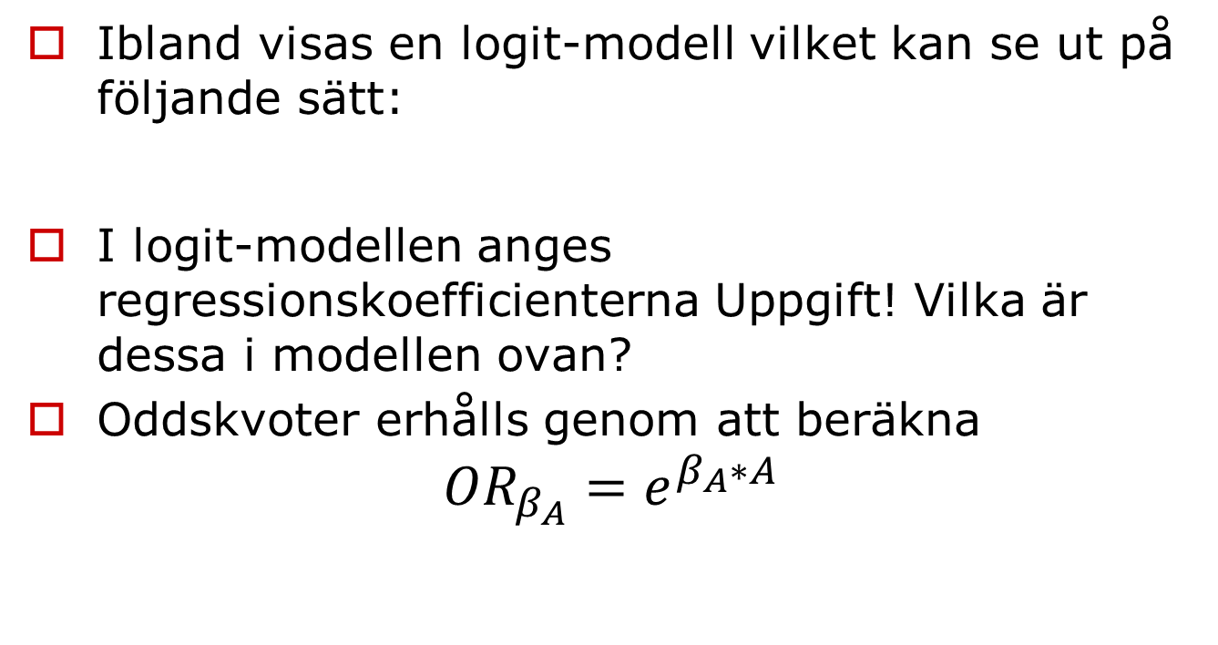
Logistisk regression (OR, Logit)
Ibland visas en logit-modell vilket kan se ut på följande sätt:
I logit-modellen anges regressionskoefficienterna Uppgift! Vilka är dessa i modellen ovan?
Oddskvoter erhålls genom att beräkna
$${OR}_{β_{A}}=e^{β_{A}∗A}$$

Slide 129
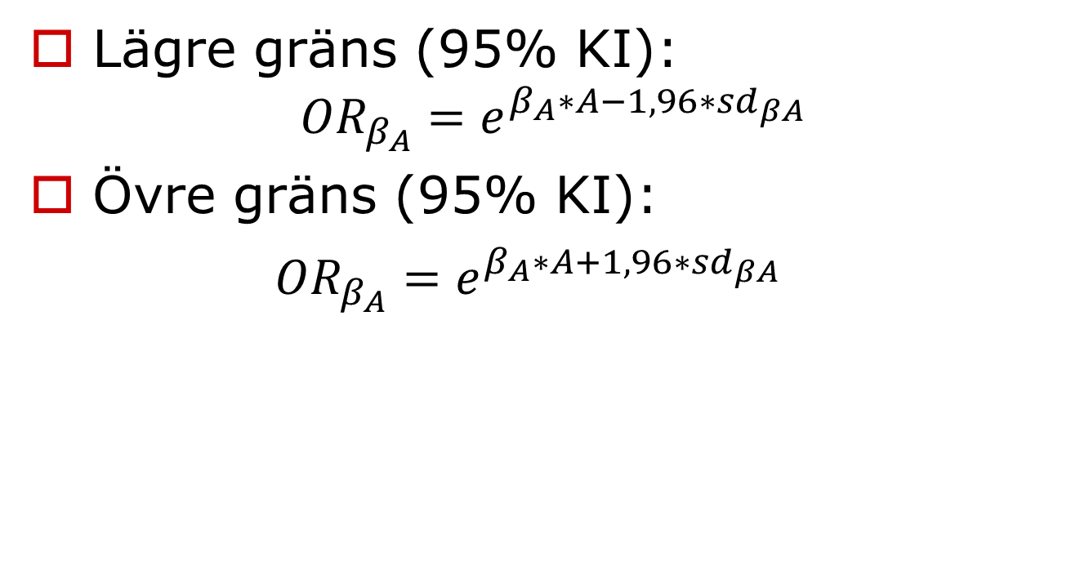
Konfidensintervall Oddskvoter
Lägre gräns (95% KI):
$${OR}_{β_{A}}=e^{β_{A}∗A−1,96∗{sd}_{βA}}$$
Övre gräns (95% KI):
${OR}_{β_{A}}=e^{β_{A}∗A+1,96∗{sd}_{βA}}$

Slide 130
Uppgift beräkna koefficienter
RR for developing ACPA+ RA
 | SE allele zygousity
Smoking status | RR (95% CI) (No SE allele, 0) | RR (95% CI) (Heterozygous, A) | RR (95% CI) (Homozygous, AA)
Never smokers, 0 | 1.0 (Ref) | 3.3 (1.8 – 5.9) | 5.4 (2.7 – 10.8)
Ever smokers, B | 1.5 (0.8 – 2.6) | 6.5 (3.8 – 11.4) | 21.0 (11.0 – 40.2)
Henrik Källberg 2009

Slide 131
Regressionskokbok

Slide 132
Dags att köra själv!
Ladda ner data från:
  http://henrikkallberg.com/SHHdata.xls
  Importera till SPSS eller dyl.
  Ta reda på om det är risk för ischiaskänning om man skottat snö mha lämplig modell (Justera för lämpliga variabler)
  Kolla om det finns samband mellan längd och vikt (Justera för lämpliga variabler)

Slide 133
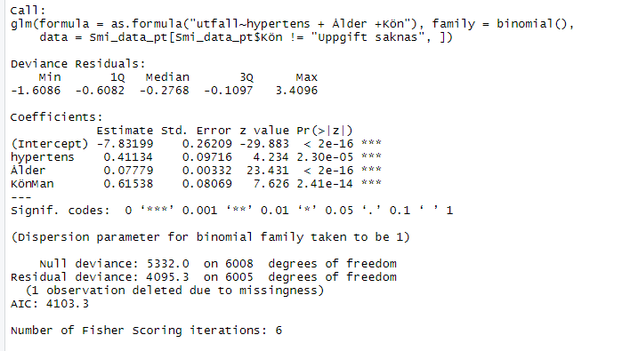

Slide 134
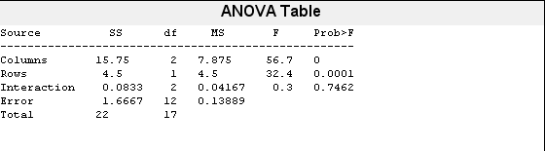
Svar tentan

Slide 135
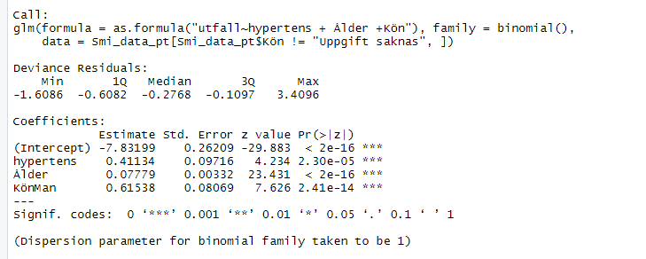
Svar tentan

